Slide 1



Kontrola v športe, kontrolná činnosť hlavného kontrolóra športu

Slide 2

§ 8 Športová organizácia
Je podľa zákona č. 440/2015 o športe a o zmene a doplnení niektorých zákonov definovaná v § 8:
(1) Športovou organizáciou je právnická osoba, ktorej predmetom činnosti alebo cieľom činnosti je športová činnosť; športovou organizáciou nie je orgán verejnej správy.
(2) Športová organizácia sa povinne zapisuje do registra právnických osôb v športe.

Slide 3
§ 3 Športová činnosť
Na účely zákona o športe sa športovou činnosťou rozumie
vykonávanie,
organizovanie,
riadenie,
správa,
podpora
alebo rozvoj športu,

Slide 4
§ 10 Kontrola v športovej organizácií
Športová organizácia, ktorá je prijímateľom verejných prostriedkov, je povinná vytvárať podmienky na nezávislý výkon vnútornej kontroly.
Ak športová organizácia má dve bezprostredne po sebe nasledujúce účtovné obdobia príjem prostriedkov zo štátneho rozpočtu presahujúci 50 000 eur ročne, je povinná zriadiť a obsadiť funkciu kontrolóra najneskôr do 30. júna nasledujúceho roka.
(Športová organizácia, ktorá má funkciu kontrolóra podľa odseku 1, je povinná mať zriadenú a obsadenú funkciu kontrolóra počas obdobia, v ktorom je prijímateľom prostriedkov zo štátneho rozpočtu.
----------------
Pozor na rozdiel medzi verejnými prostriedkami a prostriedkami zo ŠR.

Slide 5
§ 11 Podmienky na výkon funkcie kontrolóra
Za kontrolóra môže byť zvolená alebo inak ustanovená fyzická osoba, ktorá
a) má spôsobilosť na právne úkony v plnom rozsahu,
b) je bezúhonná a
c) spĺňa kvalifikačné predpoklady.
Kvalifikačné predpoklady na výkon funkcie kontrolóra sú
a) štyri roky praxe v organizovaní, riadení alebo v správe športu,
b) najmenej úplné stredné všeobecné vzdelanie alebo úplné stredné odborné vzdelanie a najmenej dva roky praxe v organizovaní, riadení alebo v správe športu,
c) najmenej vysokoškolské vzdelanie prvého stupňa v študijnom odbore ekonómia, manažment alebo právo alebo
d)najmenej vysokoškolské vzdelanie druhého stupňa v inom študijnom odbore ako v písmene c) a najmenej jeden rok praxe v organizovaní, riadení alebo v správe športu.

Slide 6
Kontrolór NŠZ a NŠO
Na výkon funkcie kontrolóra národného športového zväzu a kontrolóra národnej športovej organizácie sa okrem splnenia podmienok podľa odseku 2 § 11 ZoŠ vyžaduje aj odborná spôsobilosť preukázaná úspešným absolvovaním skúšky formou písomného odborného testu zameraného na oblasti týkajúce sa riadenia a správy športovej organizácie.
Vykonanie skúšky kontrolóra zabezpečuje hlavný kontrolór športu. Skúška sa musí vykonať do 3 mesiacov od ustanovenia kontrolóra do funkcie;
to neplatí, ak je kontrolór opätovne zvolený alebo inak ustanovený na ďalšie funkčné obdobie.
Odbornú spôsobilosť úspešným absolvovaním skúšky kontrolór preukazuje každé 4 roky odo dňa vykonania skúšky.

Slide 7
Konflikt záujmov kontrolóra § 11 a § 20
ŠO: funkcia kontrolóra je nezlučiteľná s výkonom funkcie člena najvyššieho orgánu, štatutárneho orgánu, výkonného orgánu, disciplinárneho orgánu, orgánu na riešenie sporov a licenčného orgánu športovej organizácie, v ktorej vykonáva funkciu kontrolóra.
Národný športový zväz upravuje konflikt záujmov tak, aby bola zabezpečená nezlučiteľnosť výkonu funkcie v
a) kontrolnom orgáne s výkonom funkcie vo výkonnom orgáne, disciplinárnom orgáne, orgáne na riešenie sporov alebo v licenčnom orgáne,
b)štatutárnom orgáne, kontrolnom orgáne alebo vo výkonnom orgáne národného športového zväzu alebo jeho člena s výkonom funkcie v štatutárnom orgáne, kontrolnom orgáne alebo vo výkonnom orgáne dodávateľa tovarov alebo služieb pre národný športový zväz alebo jeho člena.

Slide 8
§ 60 Hlavný kontrolór športu
Hlavný kontrolór športu vykonáva odbornú kontrolu v športových organizáciách, ktoré sú prijímateľmi prostriedkov zo štátneho rozpočtu alebo prijímateľmi sponzorského. Hlavný kontrolór športu vykonáva odbornú kontrolu prijímateľov prostriedkov z Fondu na podporu športu.^{27a})
Pri výkone svojej činnosti postupuje hlavný kontrolór športu podľa ustanovení osobitného predpisu.¹⁰)
Hlavného kontrolóra športu vymenúva a odvoláva vláda na návrh ministra školstva.
-------------------
27a) Zákon č. 310/2019 Z.z. o Fonde na podporu športu a o zmene a doplnení niektorých zákonov
10) Zákon č. 357/2015 Z.z. o Finančnej kontrole a audite a o zmene a doplnení niektorých zákonov

Slide 9
Za hlavného kontrolóra športu možno vymenovať fyzickú osobu, ktorá
má spôsobilosť na právne úkony v plnom rozsahu,
je bezúhonná,
má vysokoškolské vzdelanie druhého stupňa a
najmenej päťročnú odbornú prax v oblasti ekonómie alebo práva a
dosiahla vek najmenej 35 rokov.
Funkčné obdobie hlavného kontrolóra športu je 5 rokov a do funkcie ho možno vymenovať najviac na dve po sebe nasledujúce obdobia.
Hlavný kontrolór športu zostáva vo funkcii aj po uplynutí funkčného obdobia, kým vláda nevymenuje nového hlavného kontrolóra športu.

Slide 10
§ 61 HKŠ pri vykonávaní odbornej kontroly v športe:
a) kontroluje hospodárne, efektívne, účinné a účelné využívanie verejných prostriedkov poskytnutých na športovú činnosť,
b) kontroluje spôsob využitia sponzorského poskytnutého na základe zverejnenej zmluvy o sponzorstve v športe,
c) vykonáva kontrolu dodržiavania jednotných pravidiel riadenia a koordinácie rezortných športových stredísk,
d) vykonáva kontrolu súladu stanov s § 19 až 23,
e) metodicky usmerňuje plnenie úloh kontrolórov podľa § 13 a vzdelávanie kontrolórov,
f) zabezpečuje vzdelávanie kontrolórov a vykonanie skúšky kontrolórov,
g) vykonáva kontrolu dodržiavania všeobecne záväzných právnych predpisov národným športovým zväzom a vysokou školou pri poskytovaní vzdelávania v športe, ak ide o poskytovanie odbornej prípravy na získanie odbornej spôsobilosti tréner I. kvalifikačného stupňa, tréner II. kvalifikačného stupňa, tréner III. kvalifikačného stupňa alebo odbornej spôsobilosti inštruktor športu,
h) vykonáva kontrolu dodržiavania právnych predpisov, predpisov a rozhodnutí športovej organizácie v súvislosti so športovou činnosťou,
i) kontroluje plnenie úloh kontrolóra podľa § 13,
j) kontroluje plnenie povinností športových organizácií,
k) vykonáva kontrolu dodržiavania povinností športového odborníka.

Slide 11
HKŠ posudzuje SÚLAD stanov s § 19 až 23 na základe:
postupu pri uznaní národného športového zväzu alebo národnej športovej organizácie,
oznámenia národného športového zväzu alebo národnej športovej organizácie o zmene stanov,
oznámenia ministerstva školstva o žiadosti národného športového zväzu alebo národnej športovej organizácie o poskytnutie prostriedkov zo štátneho rozpočtu,
podnetu kontrolóra.

Slide 12
§14 Postup pri kontrole
Kontrolór vykonáva kontrolnú činnosť na základe
vlastnej iniciatívy,
podnetu orgánu športovej organizácie,
podnetu osoby s príslušnosťou k športovej organizácii,
podnetu hlavného kontrolóra športu alebo
podnetu ministerstva školstva.
Pri výkone kontrolnej činnosti je kontrolór oprávnený v nevyhnutnom rozsahu vyžadovať v ním určenej lehote
poskytnutie originálov alebo overených kópií dokladov, písomností, záznamov dát na pamäťových médiách prostriedkov výpočtovej techniky, ich výpisov, vyjadrení, výstupov, informácií, dokumentov a iných podkladov, okrem tých, ktoré má kontrolór k dispozícii,
splnenie opatrení na nápravu nedostatkov zistených kontrolou a odstránenie príčin ich vzniku.

Slide 13
Správa o kontrolnej činnosti
Vypracuje kontrolór v lehote do 10 dní odo dňa ukončenia kontrolnej činnosti.
Pri vykonávaní kontrolnej činnosti bez podnetu sa správa vyhotovuje, ak bol zistený závažný nedostatok.
Pri vykonávaní kontrolnej činnosti na základe podnetu sa správa vyhotovuje vždy.
Správa o kontrolnej činnosti sa musí prerokovať s kontrolovaným subjektom.
Po jej prerokovaní kontrolór bezodkladne zašle správu orgánu alebo osobe, ktorá dala podnet na vykonanie odbornej kontroly.
Správa o kontrolnej činnosti obsahuje
meno, priezvisko a dátum narodenia fyzickej osoby uvedenej v správe o kontrolnej činnosti,
pôvod podnetu,
predmet kontroly,
zistenia,
vyhodnotenie kontroly a navrhnuté opatrenia,
lehotu na vyjadrenie k zisteným nedostatkom,
lehotu na splnenie opatrení prijatých na nápravu nedostatkov,
deň začatia a skončenia kontrolnej činnosti.

Slide 14
Najčastejšie vykonávané odborné kontroly HKŠ v 2021/2022
kontrola súladu stanov s § 19 – 23
kontrola volieb do orgánov NŠZ
kontrola postupov pri schvaľovaní nájomných zmlúv
kontrola vzdelávania v športe
neposkytnutie súčinnosti kontrolórovi – nevydanie podkladov ku kontrole
kontrola dodržiavania právnych predpisov a rozhodnutí športovej organizácie v súvislosti so športovou činnosťou
kontrola dodržiavania postupu NŠZ pri zmene stanov
kontrola povinného zverejňovania (časté pochybenia v § 17)
nezabezpečenie kontrolóra zväzu odborne spôsobilou osobou
nečinnosť kontrolóra NŠZ
porušenie vnútorných predpisov ako : Rokovací poriadok, Volebný poriadok ale aj porušenie STANOV hlavne v súvislosti s kontrolami priebehu volebných zasadnutí najvyšších orgánov zväzov

Slide 15
Z uvedených kontrol bolo zaslaných 14 podnetov na ďalšie správne konanie vo veci správneho deliktu či straty spôsobilosti prijímateľa verejných prostriedkov a to konkrétne:
Z dôvodu, že nemali kontrolóra s oprávnením (so skúškami)
Z dôvodu porušenia povinného zverejnenia § 17
Z dôvodu činnosti v rozpore so zákonom o športe pri konferencii – schvaľovaní stanov
Z dôvodu činnosti v rozpore so zákonom o športe pri volebnej konferencii
Z dôvodu neposkytnutia vyúčtovania dotácie, jej nezverejnenia a celkového nezúčtovania čerpanej dotácie

Slide 16
HKŠ vykonáva kontrolnú činnosť:
Odbornú činnosť v športe – na základe zákona č. 440/2015 Z.z. - Zákon o športe a o zmene a doplnení...
(okrem doposiaľ spomínanej aj. )
Finančnú kontrolu na mieste – na základe zákona č. 357/2015 Z.z. - Zákon o finančnej kontrole a audite

Slide 17
Najčastejšie používaná legislatíva pri kontrolnej činnosti:
Zákon č. 357/2015 Z. z. o finančnej kontrole a audite
Zákon č. 523/2004 Z. z. o rozpočtových pravidlách verejnej správy a o zmene a doplnení niektorých zákonov v znení neskorších predpisov (ďalej len „zákon o rozpočtových pravidlách“)
Zákon č. 431/2002 Z. z. o účtovníctve v znení neskorších predpisov + opatrenia
Zákon č. 343/2015 Z. z. o verejnom obstarávaní a o zmene a doplnení niektorých zákonov v zmysle neskorších predpisov
Zákon č. 283/2002 Z.z. o cestovných náhradách v znení neskorších predpisov + opatrenia
Zákon č. 289/2008 Z.z. o používaní elektronickej registračnej pokladnice
Zákon č. 513/1991 Zb. Obchodný zákonník
..... a množstvo iných súvisiacich zákonov a predpisov

Slide 18
Finančná kontrola HKŠ : najčastejšie nedostatky
Zväzy poskytujú klubom príspevky / refundácie formou dotácií
Kapitálové výdavky uhrádzajú z bežných a opačne
Nedodržiavajú časové rozlíšenie nákladov / porušujú časový účel zmluvy
Použitie PUŠ v nasledujúcom roku od 1.1. do 31.3.
Decembrové mzdy
Neoprávnené výdavky na úhrady pokút, penále, leasing, úhrady úverov..
Poskytovanie preddavkov v rozpore so zákonom o RPVS
Konflikt záujmov (úhrada faktúry od dodávateľa tovarov a služieb v konflikte)
Objednávanie u dodávateľov, ktorí nemajú príslušné oprávnenie
Účtovné doklady nespĺňajú náležitosti zákona o účtovníctve §10
Úhrady z iného účtu, než bežného určeného v zmluve
Úhrady v hotovosti (nad nevyhnutný rozsah)

Slide 19
Od 1.1.2005 prijatím dvoch samostatných právnych úprav týkajúcich sa rozpočtového hospodárenia verejnej správy, prednostne štátneho rozpočtu a rozpočtového hospodárenia územných samospráv, sa zabezpečil transparentný a hlavne jednotný rozpočtový proces.
Zároveň sa stanovili podmienky aj pre subjekty mimo verejnej správy, ktoré s verejnými prostriedkami nakladajú a hospodária.
S verejnými prostriedkami nakladajú nielen subjekty verejnej správy, ale aj subjekty, ktorým sú verejné prostriedky poskytované či už formou dotácie alebo formou príspevku.

Slide 20

Zákon č. 523/2004 sa tak priamo dotýka aj národných športových organizácií, národných športových zväzov ako aj iných subjektov, ktoré sú prijímateľom verejných finančných prostriedkov.
Ak sa verejné prostriedky poskytnú mimo subjekt verejnej správy, nestrácajú verejný charakter. Tieto sa stále považujú za verejné a teda podliehajú režimu Zákona o rozpočtových pravidlách VS, vrátane dodržiavania finančnej disciplíny.

Slide 21
Pri použití verejných finančných prostriedkov treba zachovávať hospodárnosť, efektívnosť, účinnosť a účelnosť.
Subjekt mimo verejnej správy nemôže poskytnúť verejné prostriedky ďalšiemu subjektu formou dotácie (§8a /1/).
NŠZ / NŠO teda nemôžu poskytovať prostriedky z PUŠ svojim klubom, dcérskym
spoločnostiam... formou dotácie. Pri kontrolách sme našli už rôznorodé zmluvy
Výnosy z verejných prostriedkov sú taktiež verejnými prostriedkami. Chápe sa nimi úrok po odpočítaní dane z príjmov a poplatku za vedenie účtu.
-----------
Pozn.: prijímatelia ich môžu použiť na účel podľa zmluvy – nemusia ich
vracať do štátneho rozpočtu !

Slide 22
Dotácie sa poskytujú len na základe osobitného zákona v rozsahu, spôsobom a za podmienok ním ustanovených.
Poskytovateľ dotácie môže ustanovené podmienky podrobnejšie určiť, prípadne môže určiť ďalšie podmienky, ktorými sa zabezpečí maximálna hospodárnosť a efektívnosť použitia dotácie. Poskytovateľ dotácie je povinný pri poskytnutí dotácie jednoznačne vymedziť účel dotácie. (§8a odst. 1)
-----------
Pozn.: V našom prípade sa dotácie/príspevky poskytujú podľa zákona o športe na základe „Výzvy na predkladanie žiadosti o poskytnutie dotácie na účel ...“, ktorá sa zverejňuje na webovom sídle MŠVVaŠ SR, v ostatných prípadoch ide o poskytnutie príspevku (napr. uznanému športu, na národný športový projekt atď.).

Slide 23

Bežné
Časté chyby sú v zlom pochopení, čo je aký druh výdavku v zmysle zákona o rozpočtových pravidlách.
Výdavky sa podľa rozpočtovej klasifikácie delia na
KAPITÁLOVÉ
------------
Poznáme ešte aj finančné operácie, ale tie sa v našom prípade neuplatňujú

Slide 24
Bežné výdavky sú najmä: mzdy, platy, poistné, tovary a služby (pr. cestovné náhrady, energie, materiál, dopravné, údržba, opravy, nájomné, telefónne poplatky...)
Drobný majetok obstaraný z bežných výdavkov sa udržuje a opravuje vždy z bežných výdavkov

Slide 25
Kapitálové výdavky sú výdavky súvisiace s obstaraním hmotného a nehmotného investičného majetku vrátane rekonštrukcie, modernizácie, či technického zhodnotenia.
Musia byť špecifikované v zmluve PUŠ, alebo inej dotačnej zmluve
Kapitálové výdavky - hmotný majetok: (hnuteľný, nehnuteľný)
Pozemky, budovy, stavby, umelecké diela, zbierky (bez ohľadu na obstarávaciu cenu)
Samostatné hnuteľné veci, vrátane súborov hnuteľných vecí ktoré majú samostatné technicko-ekonomické určenie, ktorých vstupná cena je vyššia ako 1700 € a použiteľnosť dlhšia ako 1 rok.
Pestovateľské celky trvalých porastov s dobou plodnosnosti dlhšou ako 3 roky (sady... Ale aj terénne úpravy toto sa Vás môže týkať...)

Slide 26
Kapitálové výdavky - nehmotný majetok:
Dlhodobý nehmotný majetok, ktorého vstupná cena je vyššia ako 2400 € a použiteľnosť alebo prevádzkovo -technické funkcie sú dlhšie ako jeden rok. (pr. software, licencie, prípravné a projektové dokumentácie... )
Kapitálové výdavky – technické zhodnotenie
Výdavky na dokončené nadstavby, prístavby a stavebné úpravy, rekonštrukcie a modernizácie prevyšujúce pri jednotlivom majetku sumu 1700 € v úhrne za rozpočtový rok.

Slide 27
§22 opatrenia MF SR z 14.11.2007 č. MF/24342/2007-74
Účtovanie obstarania dlhodobého hmotného majetku
(1) Na účte 042 - Obstaranie dlhodobého hmotného majetku sa účtuje obstarávaný dlhodobý hmotný majetok a jeho technické zhodnotenie do doby jeho uvedenia do používania vrátane výdavkov súvisiacich s jeho obstaraním na
prípravu a zabezpečenie výstavby, odvody za dočasné odňatie poľnohospodárskej pôdy poľnohospodárskej výrobe do doby uvedenia obstaraného majetku do používania, technickú rekultiváciu,
prieskumné a projektové práce vrátane viacerých navrhovaných riešení, umelecké diela tvoriace súčasť stavebných objektov, odvody za trvalé odňatie poľnohospodárskej pôdy poľnohospodárskej výrobe, odvody za dočasné odňatie poľnohospodárskej pôdy poľnohospodárskej výrobe na zriadenie staveniska, technické zhodnotenie,^{[1]}) dopravné, montáž a clo,
[... a iné výdavky
^{1]}) § 29 zákona č. 595/2003 Z. z. v znení zákona č. 659/2004 Z. z.

Slide 28
§22 opatrenia MF SR z 14.11.2007 č. MF/24342/2007-74
(2) Na účte 042 - Obstaranie dlhodobého hmotného majetku sa neúčtujú náklady, ktoré nie sú súčasťou obstarávacej ceny dlhodobého hmotného majetku, ale sú súčasťou prevádzkových nákladov, a to:
a) úroky z úverov, ak podľa rozhodnutia účtovnej jednotky do času uvedenia do používania tohto majetku sa nerozhodne, že budú tvoriť súčasť obstarávacej ceny a kurzové rozdiely súvisiace s obstarávaním dlhodobého hmotného majetku,
b) penále, poplatky z omeškania a peňažné náhrady škôd súvisiace s obstarávaním dlhodobého hmotného majetku,
c) výdavky na prípravu zamestnancov pre budované prevádzky a zariadenia,
d) výdavky na vybavenie obstarávaného dlhodobého hmotného majetku zásobami,
e) výdavky súvisiace s prípravou a zabezpečením výstavby, ktoré vznikli po uvedení obstaraného dlhodobého hmotného majetku do používania,
f) výdavky na odstraňovanie čiastočného fyzického opotrebenia, alebo poškodenia dlhodobého hmotného majetku za účelom jeho uvedenia do predchádzajúceho alebo prevádzkyschopného stavu,
g) výdavky na spomaľovanie fyzického opotrebenia dlhodobého hmotného majetku, predchádzanie jeho následkom a odstraňovanie drobnejších závad,
h) dane súvisiace s obstaraním dlhodobého hmotného majetku, ktoré podľa osobitného predpisu^{[5]}) nie sú súčasťou obstarávacej ceny,
i) náklady na biologickú rekultiváciu
^{[5]}) § 25 ods. 6 zákona č. 595/2003 Z. z. v znení zákona č. 659/2004Z. z.

Slide 29
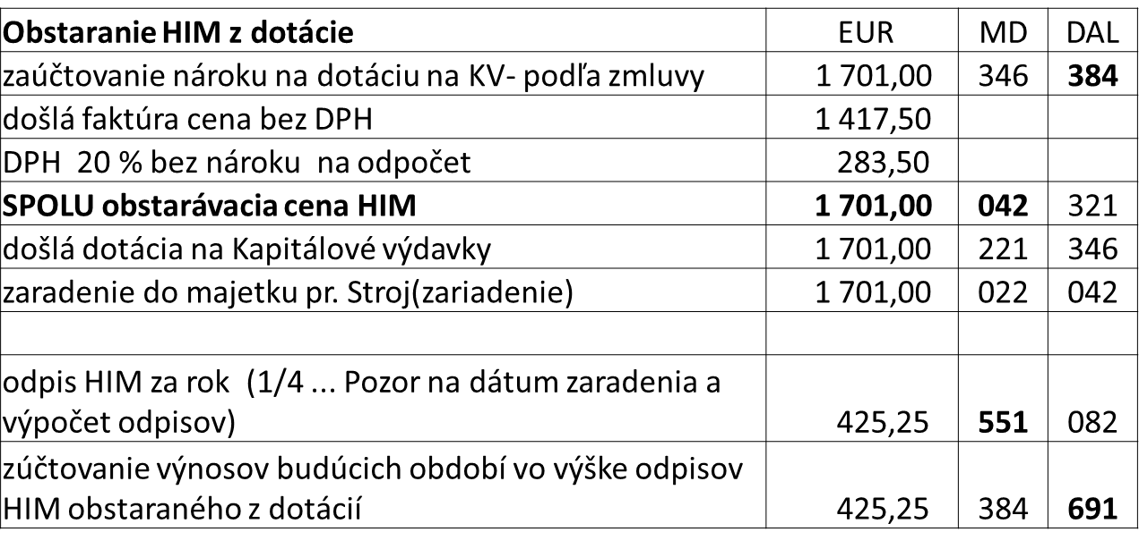
Účtovanie obstarania majetku

Slide 30

Pochybenia vzhľadom na zákon o rozpočtových pravidlách verejnej správy
ČASOVÉ POUŽITIE
PREDDAVKY
ÚČEL

Slide 31
V zásade platí, že rozpočtové obdobie je KALENDÁRNY ROK, t.j. prijaté finančné prostriedky je treba použiť do 31.12. bežného roka.
Výnimky u časového použitia sú definované v
§ 8 /5/
§ 26 /3/ a /5/

Slide 32
§ 8 /5/ Bežné výdavky s výnimkou miezd, platov, služobných príjmov a ostatných osobných vyrovnaní a odmien vyplácaných na základe dohôd o prácach vykonávaných mimo pracovného pomeru, ktoré boli poskytnuté právnickej osobe alebo fyzickej osobe príslušným správcom kapitoly ako bežný transfer po 31. júli rozpočtového roka a ktoré nebolo možné použiť do konca príslušného rozpočtového roka, možno použiť do 31.3. nasledujúceho rozpočtového roka.
Ak boli z týchto prostriedkov poskytnuté preddavky podľa § 19 /8/, musia by finančné vysporiadané rovnako v tomto termíne.

Slide 33
Uvedené sa zaviedlo s cieľom zamedziť bezhlavému koncoročnému míňanianiu finančných prostriedkov , ktoré porušovalo finančnú disciplínu.
Takto má prijímateľ čas od 1.8. BR do 31.3.NR na to, aby prostriedky štátneho rozpočtu použil v súlade s určeným účelom použitia.
Preto si treba dôsledne pozrieť účel a časový rámec použitia, ktoré sú definované v zmluve.

Slide 34
MŠVVaŠ SR – sekcia športu
Poskytuje viaceré formy príspevkov – dotácií.
Každá zmluva má stanovený iný
účel použitia
časové obdobie na ktoré sa dotácia poskytuje,
dátum zúčtovania
------------
pozn.: pri bežných transferoch je však obdobie použitia a zúčtovania dotácie takmer vždy rovnaké.
Preto je nevyhnutné dôsledne sa oboznámiť so zmluvou, oprávnenými či neoprávnenými výdavkami a dátumom použitia či vyúčtovania dotácie.

Slide 35
Účtovanie dotácie poskytnutej v bežnom roku
čerpanej v nasledujúcom roku
Použitie dotácie v neziskových organizáciách sa v súlade s § 41 ods. 8 Opatrenia MF SR č. MF/24342/2007-74 účtuje na účtoch 346 / 691.
Ak sa dotácia nepoužije do konca účtovného obdobia, a je ju možné v súlade s dotačnou zmluvou časovo rozlíšiť a presunúť do nasledujúceho účtovného obdobia, sa účtuje na účtoch 346 / 384.
V nasledujúcom účtovnom období sa vo výške použitia dotácie na účtoch 5xx/ 221 účtuje súčasne aj na účtoch 384 / 691.

Slide 36
§ 8a /8/ Dotáciu nemožno poskytnúť a ani použiť na splácanie úverov, pôžičiek a úrokov z prijatých úverov a pôžičiek.

Slide 37
Pravidlá rozpočtového hospodárenia
§19 /1/ Verejné prostriedky možno použiť na účely, ktoré sú v súlade s osobitnými predpismi. Prostriedky štátneho rozpočtu možno použiť len na účely, na ktoré boli ustanovené zákonom o štátnom rozpočte na príslušný rozpočtový rok alebo ustanovené podľa tohto zákona. Prostriedky štátneho rozpočtu nemožno použiť na úhradu nájomného podľa zmluvy o nájme veci s právom kúpy prenajatej veci ....
(t.j. finančný leasing nie je oprávnený výdavok)

Slide 38
§ 19 /3/ Právnické osoby a fyzické osoby, ktorým sa poskytujú verejné prostriedky zodpovedajú za hospodárenie s nimi a sú povinné pri ich používaní zachovávať hospodárnosť, efektívnosť, účelnosť a účinnosť ich použitia;
pri poskytovaní preddavkov z verejných prostriedkov sú
povinné postupovať podľa odsekov 8 a 10

Slide 39
§ 19 /8/ Subjekt verejnej správy môže poskytovať preddavky, ak boli vopred v zmluve o dodávke výkonov a tovarov písomne dohodnuté, a to najviac na obdobie troch mesiacov v závislosti od vecného plnenia dodávok výkonov a tovarov, poskytovanie preddavkov subjektmi verejnej správy podľa osobitných predpisov týmto nie je dotknuté.
PREDDAVKY LEN AK sú vopred písomne, zmluvne dohodnuté, max. na 3 mesiace

Slide 40
§ 19 /10/ Preddavky poskytnuté podľa odseku 8 musia byť finančne vysporiadané najneskôr do konca rozpočtového roka, v ktorom sa poskytli, s výnimkou preddavkov za dodávku tepla, vody, elektrickej energie, plynu, periodickej a neperiodickej tlače, na úhradu nájomného a preddavkov na pohonné hmoty poskytované prostredníctvom platobných kariet, pri ktorých sa nevyžaduje ani splnenie podmienok podľa odseku 8.

Slide 41
Účtovanie poskytnutých preddavkov
1) Zaplatenie preddavku na materiál 1000 € 314 / 221
2) Došlá faktúra – vyúčtovanie preddavku
Nákup materiálu s DPH na sklad 1200 € 112 / 321
Zúčtovanie poskytnutej zálohy 1000 € 321 / 314
3) Výpis z účtu úhrada doplatku 200 € 321 / 221
4) Spotreba materiálu (výdaj zo skladu)
1200 € 501 / 112
5) Zúčtovanie dotácie (príspevku zo ŠR)
do výnosov 1200 € 346 / 691

Slide 42
§ 20a /3/ Právnická osoba alebo fyzická osoba, ktorej bol uložený odvod, penále a pokuta za porušenie finančnej disciplíny pri hospodárení s prechodnými prostriedkami, odvádza tento odvod prostredníctvom subjektu, ktorý prechodné prostriedky poskytol ...

Slide 43
Decembrové mzdy
§ 26 /3/ Ak ide o úhrady výdavkov z prostriedkov štátneho rozpočtu, rozpočtu obce alebo rozpočtu vyššieho územného celku za mesiac december, ktoré sa uskutočnia v januári nasledujúceho rozpočtového roka, môže rozpočtová organizácia previesť na účet cudzích prostriedkov výdavky, a to na
a) výplatu miezd, platov, služobných príjmov a ostatných osobných vyrovnaní vrátane náhrad platov a miezd a cestovného vyplácaného súčasne s platom, so mzdou, výplatu odmien vyplácaných na základe dohôd o prácach vykonávaných mimo pracovného pomeru a výplatu pracovných odmien odsúdených, ako aj ostatné peňažné nároky zamestnancov z pracovnoprávnych vzťahov alebo z obdobných právnych vzťahov, ktoré sa vyplácajú spolu so mzdou,
b) odvod poistného a príspevkov do poistných fondov z platov a miezd podľa písmena a),

Slide 44
§ 26 /4/ Príspevková organizácia uhrádza výdavky podľa odseku 3 v nasledujúcom roku zo svojho bežného účtu; rovnako postupuje iná právnická osoba a fyzická osoba, ktorej sa na účely podľa odseku 3 poskytli prostriedky štátneho rozpočtu.

Slide 45
V zmysle tohto ustanovenia je aj iná právnická osoba a fyzická osoba oprávnená z prostriedkov štátneho rozpočtu uhrádzať výdavky podľa § 26 ods. 3 zákona č. 523/2004 Z. z. v nasledujúcom rozpočtovom roku zo svojho bežného účtu, pričom nie je potrebné osobitne zriaďovať účet cudzích prostriedkov.
Môžete uhrádzať decembrové mzdy v nasledujúcom roku z bežného účtu bez potreby ich prevodu na účet cudzích prostriedkov (depozitný účet)

Slide 46
§ 26 /5/ ak sa výdavky podľa odsekov 3 a 4 nevyčerpajú do konca februára, odvedú sa do troch dní po vyúčtovaní položiek podľa odseku 3 na príjmový účet štátneho rozpočtu, rozpočtu obce alebo rozpočtu vyššieho územného celku. Pri nedostatku týchto prostriedkov sa potrebné prostriedky vyúčtujú na ťarchu rozpočtu nasledujúceho rozpočtového roka.

Slide 47
K účtovaniu dotácie decembrových miezd
Bežný rok zúčtované na základe ID k 31. 12. 2022 | EUR | MD | DAL
hrubé mzdy/odmeny zamestnancom | 1 000,00 | 521 | 331
Preddavok na daň z príjmov FO | 93,00 | 331 | 342
Predpis príspevku zamestnancov do ZP, SP.. | 134,00 | 331 | 336
Zákonné soc.p. a ZP | 352,00 | 524 | 336
úhrada miezd a odvodov v januári 2022
úhrada miezd na účet zamestnanca | 773,00 | 331 | 221
úhrada preddavku na daň z príjmu FO | 93,00 | 342 | 221
úhrada do SP a ZP | 486,00 | 336 | 221
zúčtovanie so ŠR do čerpania PUŠ 2021 hoc úhrada z účtu až v 01/2023

Slide 48
Konflikt záujmov
Znenie § 20 Zákona č. 440/2015 o športe:
NŠZ upravuje konflikt záujmov tak, aby bola zabezpečená nezlučiteľnosť výkonu funkcie v
a) kontrolnom orgáne s výkonom funkcie vo výkonnom orgáne, disciplinárnom orgáne, orgáne na riešenie sporov alebo v licenčnom orgáne
b) štatutárnom orgáne, kontrolnom orgáne alebo vo výkonnom orgáne NŠZ alebo jeho člena s výkonom funkcie v štatutárnom orgáne, kontrolnom orgáne alebo vo výkonnom orgáne dodávateľa tovarov alebo služieb pre NŠZ alebo jeho člena.

Slide 49
Znenie zmluvy o PUŠ na rok 2022 čl. 5 /7/
“ Za oprávnené použitie Príspevku sa nepovažuje prevod finančných prostriedkov z Bankového účtu za účelom úhrady oprávnených nákladov Účelu na účet dodávateľa tovarov alebo služieb, ktorého člen štatutárneho orgánu, kontrolného orgánu alebo výkonného orgánu je členom štatutárneho orgánu, kontrolného orgánu alebo výkonného orgánu Prijímateľa alebo jeho člena. Za oprávnené použitie Príspevku sa taktiež nepovažuje prevod finančných prostriedkov na účet osôb podnikajúcich na základe zákona č. 455/1991 Zb. o živnostenskom podnikaní v znení neskorších predpisov alebo osobitných zákonov v oblasti podnikania, ak sú takéto osoby členmi štatutárneho orgánu, kontrolného orgánu alebo výkonného orgánu Prijímateľa alebo jeho člena.

Slide 50
Vyššie uvedené neplatí, ak ide o prevod finančných prostriedkov na účet dodávateľa tovarov alebo služieb, v ktorom má Prijímateľ 100% majetkovú účasť, a dodávateľ je Priamy realizátor, a súčasne, ak výdavky na obstaranie tovarov alebo služieb boli v obvyklej cene na trhu, ako aj za cenu na trhu, za ktorú dodávateľ tovaru a služieb obvykle poskytuje obdobné plnenia v bežnom obchodnom styku s inými osobami. Ak takých informácií niet, je potrebné zohľadniť najpravdepodobnejšiu cenu výdavkov na obstaranie tovarov alebo služieb ku dňu plnenia v danom mieste a čase, ktorú by bolo možné dosiahnuť na trhu v podmienkach voľnej súťaže, pri poctivom predaji, pri konaní s primeranou opatrnosťou, zohľadnení všetkých dostupných informácií a s predpokladom, že cena nie je ovplyvnená neprimeranou pohnútkou.“

Slide 51
Členom prijímateľa v tomto prípade sa myslia právnické osoby, napr. športové kluby, ktoré majú štatutárne orgány, kontrolné orgány alebo výkonné orgány, a nie fyzické osoby.
Prevod finančných prostriedkov na účet osôb podnikajúcich na základe zákona o športe, t. z. na účet športových odborníkov podľa § 6 ods. 1 písm. a) až d) zákona o športe, ktorí vykonávajú činnosť športových odborníkov ako podnikanie podľa § 6 ods. 3 písm. a) zákona o športe, je oprávnený aj v prípadoch, že uvedené osoby sú členmi štatutárneho orgánu, kontrolného orgánu alebo výkonného orgánu Prijímateľa alebo jeho člena.
Výkon činnosti športového odborníka sa nepovažuje za podnikanie podľa zákona č. 455/1991 Zb. o živnostenskom podnikaní a teda nie je konfliktom záujmov.
-----------------
Pozn. : Uvedený výklad je súčasťou „Usmernenia sekcie športu k hospodáreniu s rozpočtovými prostriedkami kapitoly na oblasť športu v roku 2022“ , ktoré je zverejnené na webovom sídle MŠVVaŠ SR – šport
https://www.minedu.sk/data/files/11120_usmernenie_k_zmluve_final_08032022.pdf
Zároveň sa tento „konflikt záujmov“ bude riešiť aj v dodatku k zmluve o poskytnutí príspevku uznanému športu v r. 2022.

Slide 52
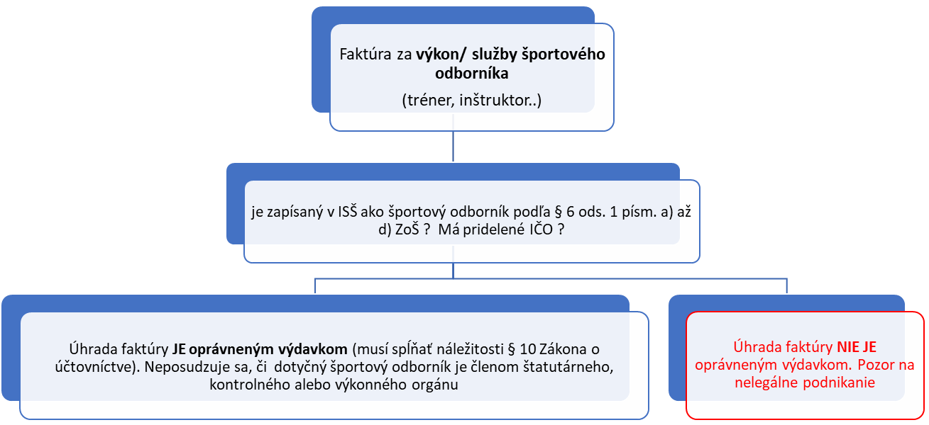

Slide 53
Ak sa na výkon činnosti športového odborníka vyžaduje odborná spôsobilosť, príslušná športová organizácia je podľa § 8 ods. 7 zákona č. 440/2015 Z. z. povinná zabezpečiť vykonávanie tejto športovej činnosti odborne spôsobilou osobou.
§ 6 /3/ ZoŠ Športový odborník podľa odseku 1 písm a) až d)vykonáva činnosť športového odborníka ako
Podnikanie
Na základe zmluvy o výkone činnosti športového odborníka (§ 49a ZoŠ)
Na základe pracovno- právneho vzťahu alebo obdobného pracovného vzťahu
Ako dobrovoľník
Od 01. 01. 2020 je možné vykonať zápis oprávnenia na podnikanie, pozastavenie podnikania, ukončenie podnikania len prostredníctvom okresného úradu, ktorý plní úlohy integrovaného obslužného miesta (ďalej len "IOM"). IOM pri začiatku podnikania športového odborníka vydá športovému odborníkovi oprávnenie na podnikanie a pridelí mu IČO.
https://www.minedu.sk/cinnost-sportoveho-odbornika-ako-podnikanie/
§ 95 odst. 1 ZoŠ Športová organizácia sa dopustí správneho deliktu, ak
b) nezabezpečí na výkon športovej činnosti, na ktorú sa vyžaduje odborná spôsobilosť,
odborne spôsobilého športového odborníka podľa § 8 ods. 7

Slide 54
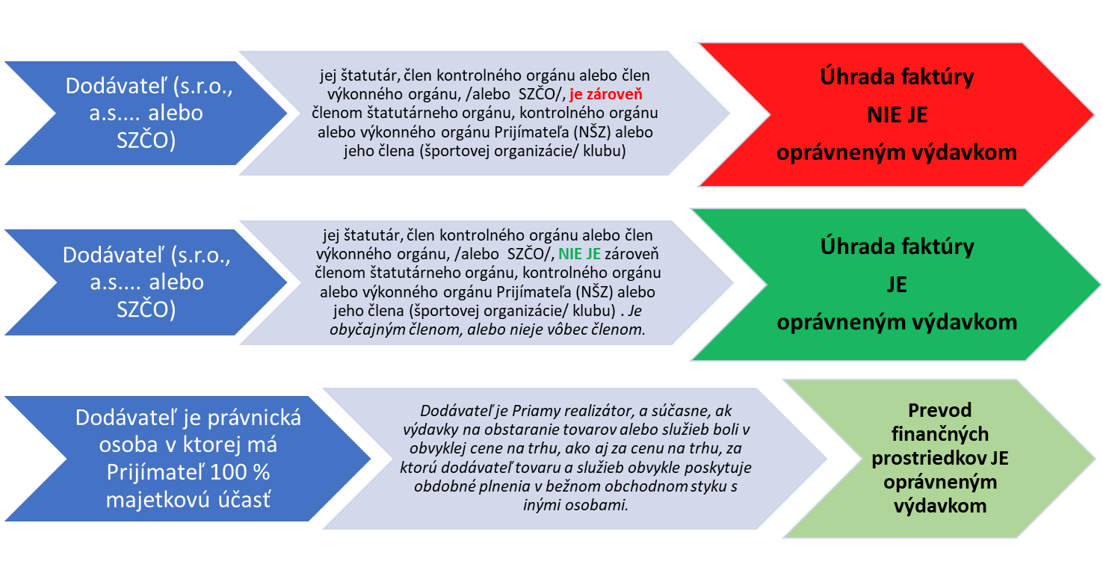
Úhrada faktúry za dodávku tovarov a služieb právnickej alebo fyzickej osobe podnikateľovi na základe zákona č. 455/1991 Zb. o živnostenskom podnikaní, alebo osobitných zákonov v oblasti podnikania.

Slide 55
V súlade so zákonom č. 343/2015 o verejnom obstarávaní sú športové organizácie obvykle buď verejným obstarávateľom podľa
§ 7 ods. 1 písm. d)
alebo
postupuje podľa § 8 keďže im verejný obstarávateľ poskytuje viac ako 50 % finančných prostriedkov na obstaranie predmetu zákazky
-------------------------
Od 31.3.2022 sa menia finančné limity ako aj termíny a spôsob predkladania súhrnných správ.
Hlavná zmena § 1 /15/ Tento zákon sa nevzťahuje na zákazku, ktorej predpokladaná hodnota je nižšia ako 10 000 eur v priebehu kalendárneho roka alebo počas platnosti zmluvy, ak sa zmluva uzatvára na dlhšie obdobie ako jeden kalendárny rok.
https://www.slov-lex.sk/pravne-predpisy/SK/ZZ/2015/343/

Slide 56
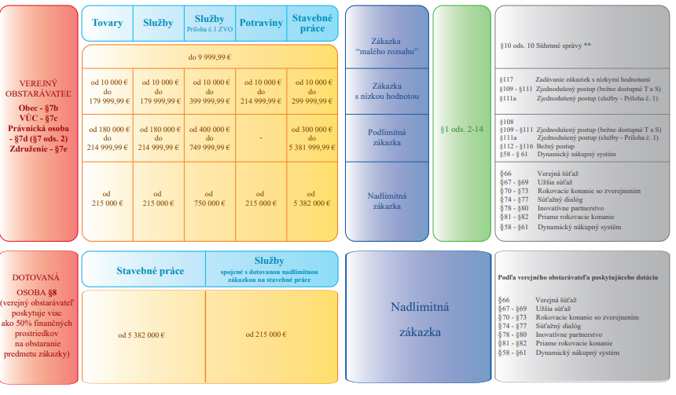

Slide 57
V čl. 8 zmluve o PUŠ sa zaväzujete postupovať pri použití príspevku podľa zákona č. 343/2015 o verejnom obstarávaní,
kde je stanovené: § 117 /5/ verejný obstarávateľ nesmie uzavrieť zmluvu (ale chápe sa aj objednávku... ) s uchádzačom, ktorý nespĺňa podmienky účasti podľa § 32 ods. 1 písm. e) a f)
pr. ak nemá oprávnenie na dodávku tovarov a služieb
Aktuálnu metodiku zadávania zákaziek nájdete :
https://www.uvo.gov.sk/metodikavzdelavanie/velka-novela-zakon-c-3952021-z-z/infografiky-k-najdolezitejsim-zmenam-novely-zvo-6ee.html

Slide 58
Právny rámec obsahu účtovných dokladov
Zákon č. 431/2002 Z.z. o účtovníctve v § 10 definuje obsah účtovného dokladu
Zákon č. 513/1991 Zb. Obchodný zákonník v § 3a definuje náležitosti faktúry
Zákon č. 222/2004 Z.z. o DPH definuje v § 74 obsah faktúry
Zákon č. 289/2008 Z.z. o používaní elektronickej registračnej pokladnice v § 8 ods. 7 definuje náležitosti pokladničného dokladu z e-kasy

Slide 59
Zákon o účtovníctve § 10 Účtovný doklad
(1) Účtovný doklad je preukázateľný účtovný záznam, ktorý musí obsahovať
a) slovné a číselné označenie účtovného dokladu,
b) obsah účtovného prípadu a označenie jeho účastníkov,
c) peňažnú sumu alebo údaj o cene za mernú jednotku a
vyjadrenie množstva,
d) dátum vyhotovenia účtovného dokladu,
e) dátum uskutočnenia účtovného prípadu, ak nie je zhodný s dátumom vyhotovenia,
f) podpisový záznam osoby zodpovednej za účtovný prípad v účtovnej jednotke, ak overenie účtovného prípadu nie je zabezpečené podľa § 32 ods. 3 písm. b) alebo písm. c).

Slide 60
Článok 2 ods. 1 Zmluvy o PUŠ
Poskytovateľ poskytne v priebehu roka 2022 Prijímateľovi Príspevok bezhotovostne na bankový účet, vedený v banke na území Slovenskej republiky, uvedený v záhlaví tejto Zmluvy, ktorého majiteľom je Prijímateľ, a ktorý bol zriadený Prijímateľom výhradne na príjem a používanie verejných prostriedkov (ďalej len „bankový účet“). O poukázaní každej splátky Príspevku1 Poskytovateľ zašle Prijímateľovi písomné oznámenie (ďalej len „Avízo") na adresu Prijímateľa uvedenú v záhlaví tejto Zmluvy.

Slide 61
Podľa čl. 5 ods. 2 Zmluvy o PUŠ sa za výdavky na oprávnené náklady považujú:
úhrady oprávnených nákladov špecifikované v Prílohe č. 1
výdavky preukázateľne viazané na Účel a zároveň nevyhnutne potrebné na jeho uskutočnenie
výdavky hospodárne vynaložené na príslušný Účel v správnom čase, vo vhodnom množstve, kvalite a za najlepšiu cenu.
-----------------
Nezabúdajte na dodacie listy, preberacie protokoly, súpis služieb, výkaz poskytnutých prác....
Musíte vedieť preukázať, že dodávka tovarov a služieb sa uskutočnila a v akom rozsahu, množstve, čase... Nezabúdajte na jednotkové ceny.

Slide 62
Článok 5 ods. 3 Zmluvy o PUŠ pre r. 2022
Za oprávnené použitie Príspevku sa považuje prevod finančných prostriedkov za účelom úhrady oprávnených nákladov Účelu z bankového účtu Prijímateľa uvedené v záhlaví Zmluvy
a) na účet dodávateľa tovaru alebo služby,
b) na iný účet Prijímateľa, najviac však v sume určenej v tejto Zmluve a najviac v sume takto použitých vlastných finančných prostriedkov na Účel z tohto iného účtu Prijímateľa,
  c) na účet Priameho realizátora, ak z vlastných finančných prostriedkov uhradil výdavok na Účel, najviac však v sume určenej v tejto Zmluve a najviac v sume takto použitých vlastných finančných prostriedkov; ...
  d) na účet svojho člena (PO, FO) v súlade s čl. 4 ods. 1 na úhradu oprávnených nákladov na športovú činnosť ....

Slide 63
Článok 5 ods. 4 Zmluvy o PUŠ
Za oprávnené použitie Príspevku sa považuje aj hotovostná operácia vykonaná v nevyhnutnom a odôvodnenom rozsahu za účelom úhrady oprávnených nákladov Účelu v rozsahu podľa osobitného zákona, ak nie je možné postupovať podľa odseku 3 tohto článku ( ktorý pojednáva o prevodoch z bankového účtu)
-------------
§ 4 ods. 1 zákona č. 394/2012 Z.z. o obmedzení platieb v hotovosti
Zakazuje sa platba v hotovosti, ktorej hodnota prevyšuje 5 000 eur...
--------------
Pozn.: Vo všeobecnosti sa tento výklad vzťahuje okrem zmluvy PUŠ aj na všetky ostatné zmluvy o poskytnutí finančných prostriedkov uzatvorené v roku 2022 podľa zákona o športe.

Slide 64

Ing. Mariana Dvorščíková
Hlavný kontrolór športu
V Bratislave, 30. 11. 2022

